Slide 1

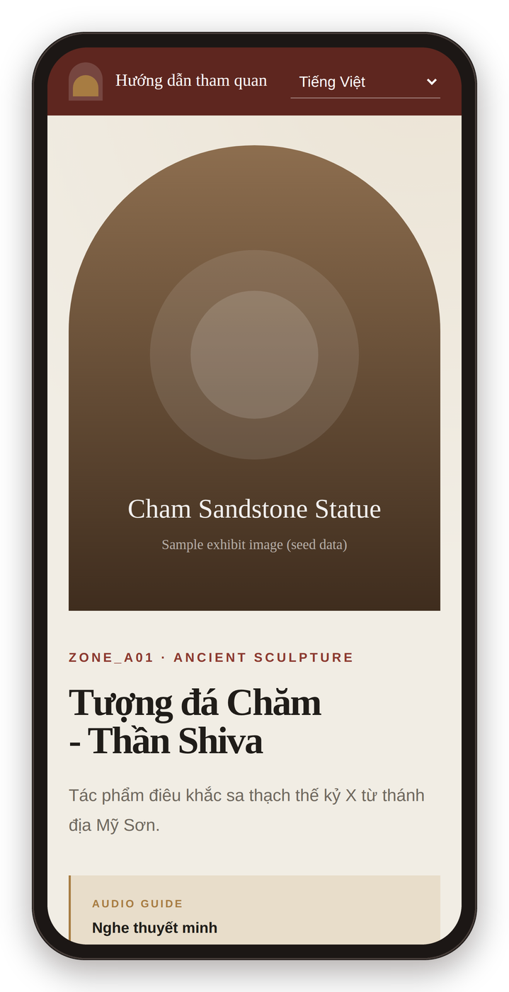

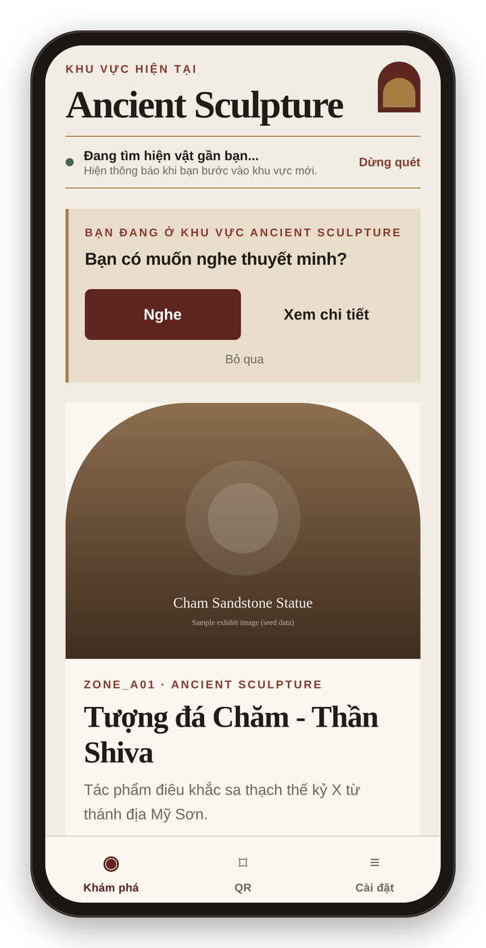
BÁO CÁO SƠ BỘ GIỮA KÌ
Smart Museum Guide
Hệ thống hướng dẫn tham quan bảo tàng đa ngôn ngữ, tự nhận biết khu vực khách đang đứng bằng BLE beacon và mã QR
Workflow hệ thống · Demo ứng dụng
NHÓM THỰC HIỆN
GIẢNG VIÊN
THỜI GIAN
[Tên nhóm / thành viên]
[Họ tên giảng viên]
Tháng 9/2026
Notes:
Mở đầu: giới thiệu nhóm và đề tài Smart Museum Guide. Nói rõ phạm vi buổi hôm nay: báo cáo sơ bộ giữa kì gồm hai phần — workflow của hệ thống và demo ứng dụng đang chạy. Hình bên phải là ảnh chụp thật từ app mobile (trái) và trang web khách mở bằng QR (phải).

Slide 2

MỤC LỤC
Lộ trình trình bày
Bối cảnh & bài toán
Ý tưởng cốt lõi
Câu chuyện của bài báo cáo
01
02
Trở ngại của khách tham quan và của đơn vị vận hành bảo tàng.
Tách hạ tầng vật lý (beacon, QR) khỏi nội dung trưng bày.
Đi từ một tình huống quen thuộc trong bảo tàng, tới ý tưởng thiết kế, cách hệ thống vận hành — và kết thúc bằng demo trên dữ liệu mẫu.
Kiến trúc & dữ liệu
Workflow vận hành
03
04
Ba ứng dụng, một API, một quy tắc xác định nội dung.
Luồng của nhân viên bảo tàng và luồng của khách tham quan.
Nhận diện vị trí bằng BLE
Demo & kế hoạch
05
06
Xử lý tín hiệu và máy trạng thái khu vực trên điện thoại.
Bốn màn demo, kết quả kiểm thử, tiến độ và hướng đánh giá.
SMART MUSEUM GUIDE · BÁO CÁO GIỮA KÌ
02 / 20
Notes:
Giới thiệu nhanh 6 phần. Nhấn mạnh: phần 4 và phần 6 (workflow và demo) là trọng tâm của buổi giữa kì.

Slide 3




01 · BỐI CẢNH
Một khách tham quan, ba trở ngại
TÌNH HUỐNG GIẢ ĐỊNH
Rào cản ngôn ngữ
Chị Yuki, du khách Nhật Bản, dừng lại trước bức tượng thần Shiva ở khu điêu khắc Chăm.
Nội dung thường chỉ có một hai ngôn ngữ; dịch và thu âm cho từng hiện vật tốn nhiều công sức.
Bảng chú thích chỉ có tiếng Việt và tiếng Anh. Máy thuyết minh phải thuê ở quầy vé. Mã QR cạnh bục trưng bày vẫn mở trang của hiện vật đã được chuyển đi từ tháng trước.
Thiết bị thuyết minh riêng
Máy audio guide phải mua, cho thuê, sạc và bảo quản; khách còn phải tự tra số hiện vật.
Nội dung có sẵn — nhưng không đến được đúng người, đúng chỗ, đúng lúc.
Trưng bày thay đổi, mã thì không
QR hay beacon gắn cứng với một hiện vật: mỗi lần luân chuyển là in lại mã, cấu hình lại thiết bị.
SMART MUSEUM GUIDE · BÁO CÁO GIỮA KÌ
03 / 20
Notes:
Kể tình huống giả định để người nghe hình dung. Sau đó khái quát thành ba trở ngại: ngôn ngữ, thiết bị thuyết minh, và việc nội dung gắn cứng vào hiện vật trong khi bảo tàng thường xuyên luân chuyển trưng bày. Trở ngại thứ ba là điểm dẫn tới ý tưởng cốt lõi của nhóm.

Slide 4




01 · BÀI TOÁN
Câu hỏi thiết kế và mục tiêu
CÂU HỎI TRUNG TÂM
Làm thế nào để nội dung tự tìm đến đúng khách — đúng vị trí, đúng ngôn ngữ — mà không phải động tới phần cứng mỗi khi bảo tàng thay đổi trưng bày?
Tự nhận diện vị trí
Không cần cài ứng dụng
Đa ngôn ngữ & audio
Vận hành đơn giản
Bảo vệ riêng tư
Điện thoại nghe beacon BLE và tự xác định khu vực khách đang đứng.
Quét QR là mở ngay trang web của khu vực, dùng chung dữ liệu với app.
Hỗ trợ sẵn 26 ngôn ngữ; AI hỗ trợ dịch và tạo giọng thuyết minh.
Nhân viên đổi hiện vật của một khu vực chỉ bằng một thao tác.
Khách không cần tài khoản; tín hiệu BLE được xử lý ngay trên máy.
SMART MUSEUM GUIDE · BÁO CÁO GIỮA KÌ
04 / 20
Notes:
Đặt câu hỏi trung tâm, rồi chuyển thành năm mục tiêu cụ thể. Số 26 ngôn ngữ là danh sách cấu hình mặc định trong SUPPORTED_LANGUAGES của backend.

Slide 5


02 · Ý TƯỞNG CỐT LÕI
Khách tương tác với khu vực, không phải với hiện vật
CÁCH THƯỜNG GẶP
QR / beacon
Một hiện vật cố định
Đổi hiện vật ⇒ in lại QR, cấu hình lại beacon
CÁCH TIẾP CẬN CỦA NHÓM
BLE beacon
Eddystone-UID / iBeacon
Zone
Khu vực vật lý · cố định
Exhibit Assignment
Gán theo thời gian [activeFrom, activeTo)
Hiện vật
Chỉ trả về khi PUBLISHED
Bản dịch + audio
Theo ngôn ngữ khách chọn
Mã QR
…/q/ZONE_A01
HẠ TẦNG ĐỨNG YÊN · beacon & QR không đổi
NỘI DUNG CHUYỂN ĐỘNG · đổi trưng bày chỉ là đóng một bản gán và tạo bản gán mới
Một quy tắc xác định nội dung
Giữ lịch sử trưng bày
Thêm ngôn ngữ = thêm dữ liệu
BLE, QR và Dashboard cùng gọi ExhibitResolverService — không lặp logic ở từng nơi.
Đổi hiện vật thì đóng bản gán cũ, không xóa — biết hiện vật nào đã đứng ở đâu, khi nào.
Bản dịch nằm ở bảng riêng; mở rộng ngôn ngữ không cần thay đổi schema.
SMART MUSEUM GUIDE · BÁO CÁO GIỮA KÌ
05 / 20
Notes:
Đây là slide quan trọng nhất về ý tưởng. So sánh cách thường gặp (QR trỏ thẳng vào hiện vật) với cách của nhóm: beacon và QR chỉ trỏ tới Zone; bảng ExhibitAssignment mang chiều thời gian để biết zone đang trưng bày hiện vật nào. Nhờ vậy bảo tàng luân chuyển hiện vật mà không phải in lại QR hay cấu hình lại beacon.

Slide 6








03 · KIẾN TRÚC
Kiến trúc tổng thể của hệ thống
PHÍA NGƯỜI DÙNG
BACKEND
DỮ LIỆU & DỊCH VỤ
Visitor Mobile
Backend API
PostgreSQL + Prisma
React Native · Expo
public
Zone · Beacon · Exhibit · Translation · Assignment
NestJS · TypeScript · Prisma
Quét BLE, xác nhận zone trên máy; QR dự phòng
public-guide
auth
Lưu trữ media
Visitor Web
zones
beacons
Ảnh và audio thuyết minh (thư mục uploads)
React · Vite
public
exhibits
assignments
Mở bằng QR, không cần cài đặt
OpenAI API (tùy chọn)
media
dashboard
gpt-4o-mini dịch · tts-1 tạo audio
Admin Panel
/api/public/*
khách · không cần đăng nhập
/api/admin/*
nhân viên · xác thực JWT
Next.js · Tailwind
admin · JWT
beacon-scan (Swift)
Nhân viên quản lý hiện vật, zone, beacon
CoreBluetooth trên macOS, đọc định danh beacon
Phần cứng: beacon Minew i3 đặt trong từng khu vực, phát đồng thời Eddystone-UID và iBeacon (dữ liệu mẫu: Tx −8 dBm, chu kỳ 500 ms) — chỉ app mobile lắng nghe.
SMART MUSEUM GUIDE · BÁO CÁO GIỮA KÌ
06 / 20
Notes:
Một Git repository gồm ba dự án độc lập: backend (API NestJS + Admin Next.js), visitor-mobile (Expo) và visitor-web (Vite). Visitor chỉ gọi các endpoint /api/public; Admin gọi /api/admin có JWT. OpenAI là tùy chọn — không có key thì nhân viên vẫn tự nhập bản dịch. beacon-scan là công cụ Swift nhỏ để Admin đọc định danh beacon, vì Web Bluetooth trên macOS không trả về service data.

Slide 7

03 · DỮ LIỆU & QUY TẮC
Mô hình dữ liệu và các quy tắc nghiệp vụ
Zone
ExhibitAssignment
Exhibit
Khoảng thời gian nửa mở [from, to)
Hai lượt trưng bày nối tiếp không bao giờ cùng “hiện hành” tại một thời điểm.
code ZONE_A01
name, floor
qrCode
1:n
zoneId, exhibitId
activeFrom
activeTo (null=mở)
n:1
code
status
media[]
Không chồng lấn trong một zone
ScheduleConflictValidator kiểm tra ở backend; giao diện chỉ kiểm tra để phản hồi nhanh.
1:n
1:n
Beacon
ExhibitStatus
DRAFT
PUBLISHED
ARCHIVED
BeaconProtocol
EDDYSTONE_UID
IBEACON
GENERIC
ExhibitTranslation
Chọn bản dịch có dự phòng
Đúng mã → cùng ngôn ngữ gốc (pt-BR → pt) → mặc định vi → bản đầu tiên; giao diện báo khi dùng dự phòng.
identifier
protocol
namespace+instance
uuid+major+minor
minRssi, enabled
languageCode
title
shortDescription
description
audioUrl
Định danh beacon theo payload
Không dùng địa chỉ MAC: iOS chỉ trả về UUID riêng theo máy, nên MAC không nhất quán giữa hai nền tảng.
SMART MUSEUM GUIDE · BÁO CÁO GIỮA KÌ
07 / 20
Notes:
Mô hình dữ liệu trong Prisma schema. Nhấn vào bảng ExhibitAssignment: activeTo = null nghĩa là đang trưng bày không thời hạn. Bốn quy tắc bên phải đều có unit test. Lưu ý về định danh beacon: không dùng MAC vì iOS không cung cấp MAC thật.

Slide 8
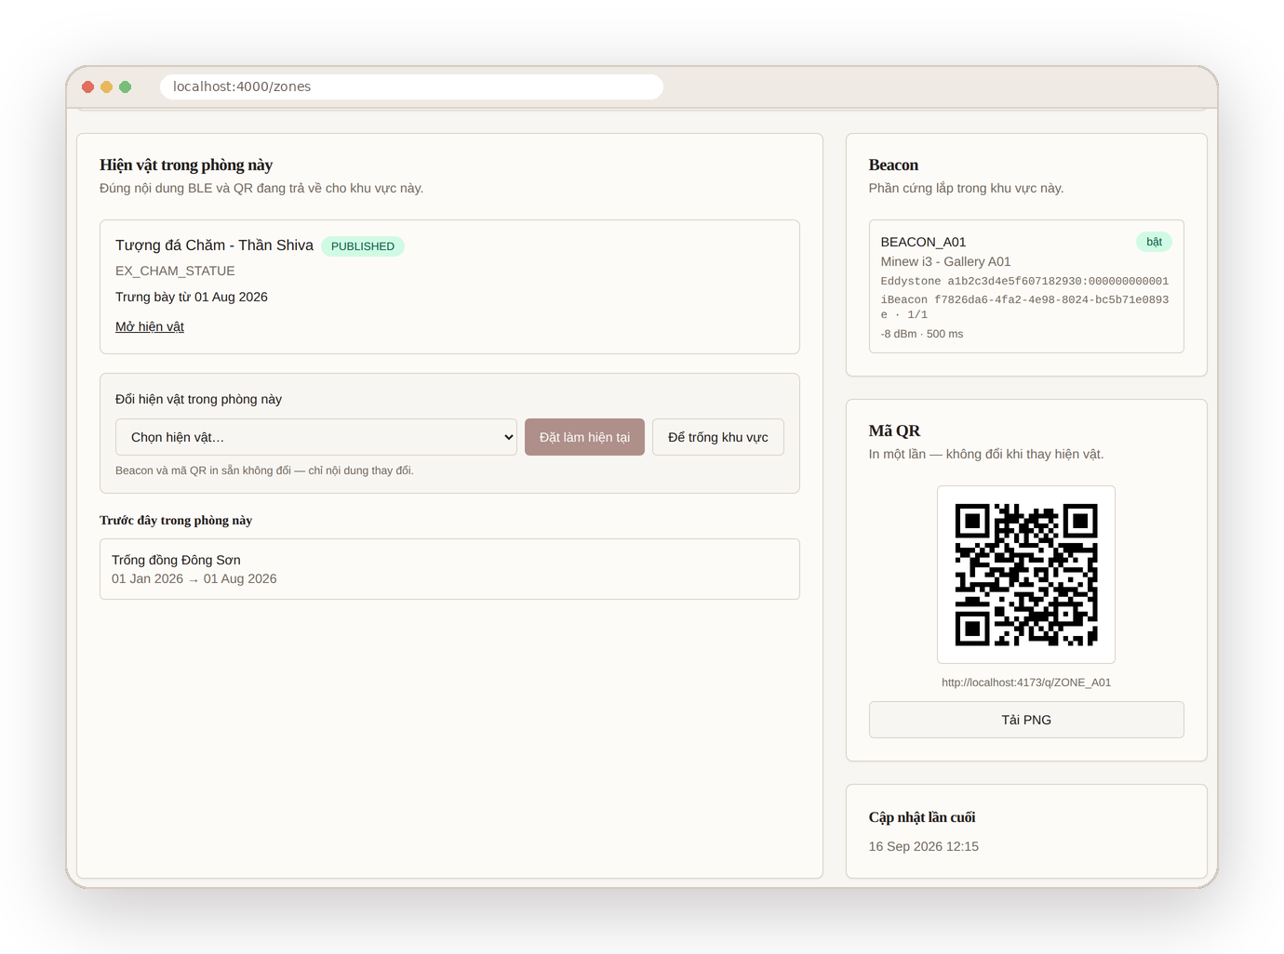
04 · WORKFLOW NHÂN VIÊN
Từ soạn nội dung đến lúc khách nhìn thấy
Soạn hiện vật bằng ngôn ngữ chính
1
Tiêu đề, mô tả ngắn, bài viết, ảnh; hiện vật mới ở trạng thái DRAFT.
Sinh bản dịch & audio thuyết minh
2
Chọn ngôn ngữ đích: gpt-4o-mini dịch, tts-1 đọc. Bản do nhân viên tự viết luôn được giữ nguyên.
Xuất bản
3
DRAFT → PUBLISHED. Khách chỉ nhận được hiện vật đã xuất bản.
Thiết lập khu vực & beacon
4
Tạo zone, hệ thống sinh QR /q/ZONE_CODE; quét beacon gần máy để điền định danh, chỉnh tầm nhận diện.
Đặt hiện vật hiện tại cho khu vực
5
Bản gán cũ được đóng lại thành lịch sử; beacon và QR đã lắp giữ nguyên.
Trang khu vực trong Admin: hiện vật đang trưng bày, đổi hiện vật, lịch sử, beacon và mã QR in một lần.
SMART MUSEUM GUIDE · BÁO CÁO GIỮA KÌ
08 / 20
Notes:
Đi qua 5 bước của nhân viên. Bước 2 là tùy chọn: nếu backend có OPENAI_API_KEY thì tự dịch và tạo audio; nếu không, nhân viên nhập tay. Bước 5 minh họa bằng ảnh chụp thật của trang ZONE_A01: chỉ cần chọn hiện vật và bấm “Đặt làm hiện tại”.

Slide 9
04 · WORKFLOW KHÁCH THAM QUAN
Hai lối vào, một cách trả lời
APP MOBILE · BLE
01
02
03
04
API xác định nội dung
Chọn ngôn ngữ, cấp quyền Bluetooth
Tải danh sách beacon (một lần)
Quét & xác nhận zone ngay trên máy
Gợi ý “Bạn đang ở khu vực …”
GET /public/beacons/:id/active-exhibit
GET /public/zones/:code/active-exhibit
1
Beacon / mã QR → Zone
TRÌNH DUYỆT · QR
2
Bản gán đang hiệu lực lúc này
3
Hiện vật đã PUBLISHED
01
02
03
Quét QR bằng camera điện thoại
Trình duyệt mở trang /q/ZONE_A01
Trang web gọi API theo mã zone
4
Bản dịch phù hợp (có dự phòng)
→ JSON: tiêu đề · mô tả · audio · ảnh
Kết quả cho khách: đọc mô tả, nghe audio, đổi ngôn ngữ bất cứ lúc nào. App mobile chỉ gọi API khi xác nhận một zone mới — không gửi từng mẫu RSSI lên máy chủ.
SMART MUSEUM GUIDE · BÁO CÁO GIỮA KÌ
09 / 20
Notes:
Hai lối vào: app mobile dùng BLE (tự động) và trình duyệt dùng QR (không cần cài). Cả hai đổ về cùng một dịch vụ resolve ở backend, nên nội dung luôn nhất quán. Điểm cần nhấn: app chỉ gọi API một lần cho mỗi zone được xác nhận.

Slide 10





05 · NHẬN DIỆN VỊ TRÍ
Pipeline xử lý tín hiệu BLE ngay trên điện thoại
BƯỚC 1
BƯỚC 2
BƯỚC 3
BƯỚC 4
Nguồn tín hiệu
Làm sạch & làm mượt
Quyết định khu vực
Lấy nội dung
BeaconSignalSource
SignalProcessor
BeaconZoneDetector
GuideContext → API
Thật: react-native-ble-plx
Mô phỏng: tín hiệu xác định cho phát triển & demo
Nhận diện theo payload Eddystone-UID / iBeacon
Cửa sổ trượt 4 s, tối đa 25 mẫu mỗi beacon
Loại mẫu lệch quá 12 dB so với median
Trung bình trượt có trọng số: mẫu mới nặng hơn
Lọc theo ngưỡng RSSI của từng beacon
Dwell 3 s và hysteresis 4 dB
Cooldown 60 s cho thông báo
Gọi API một lần cho mỗi zone mới
Hiện gợi ý nghe hoặc xem chi tiết
Không gửi RSSI lên máy chủ
Quyền riêng tư theo thiết kế
Kiểm thử không cần phần cứng
RSSI thô và lịch sử di chuyển không rời khỏi thiết bị. Danh sách beacon (thông tin hạ tầng) chỉ tải một lần; việc so khớp gói quảng bá diễn ra cục bộ.
Mọi bước nhận thời điểm now tường minh → chạy test với đồng hồ ảo, không cần Bluetooth.
SMART MUSEUM GUIDE · BÁO CÁO GIỮA KÌ
10 / 20
Notes:
Pipeline tách thành các module thuần để kiểm thử độc lập. Nguồn tín hiệu có hai loại: thật (react-native-ble-plx, cần development build) và mô phỏng. SignalProcessor giữ cửa sổ 4 giây, loại outlier theo median, làm mượt bằng trung bình có trọng số. Không dùng machine learning — chủ ý giữ đơn giản, giải thích được.

Slide 11
05 · MÁY TRẠNG THÁI
Vì sao hướng dẫn không “nhảy vùng” khi khách đi qua cửa?
IDLE
Tham số | Mặc định | Ý nghĩa
scanWindowMs | 4 000 ms | Độ dài cửa sổ trượt RSSI
dwellTimeMs | 3 000 ms | Thời gian ứng viên phải giữ ưu thế
hysteresisDb | 4 dB | Mức vượt trội cần có để đổi zone
minRssi | −95 dBm | Ngưỡng “phòng khác”; Admin ghi đè theo từng beacon
notificationCooldownMs | 60 s | Không nhắc lại khi khách quay về zone cũ
loseConfirmationAfterMs | 10 s | Mất tín hiệu quá lâu → bỏ xác nhận
tickIntervalMs | 500 ms | Chu kỳ xếp hạng lại các beacon
Bắt đầu quét
SCANNING
Có beacon đủ mạnh (≥ minRssi, ≥ 2 mẫu)
CANDIDATE
Giữ vị trí mạnh nhất liên tục ≥ 3 s (dwell)
CONFIRMED
Phát sự kiện zone mới → tải nội dung
CONTENT_ACTIVE
↺ Beacon khác mạnh hơn ≥ 4 dB (hysteresis) → quay lại CANDIDATE
Đây là giá trị khởi điểm cho một tòa nhà, sẽ được hiệu chỉnh bằng đo đạc thực địa (xem kế hoạch đánh giá).
SMART MUSEUM GUIDE · BÁO CÁO GIỮA KÌ
11 / 20
Notes:
Giải thích máy trạng thái bằng ví dụ đi qua cửa giữa hai phòng: tín hiệu hai beacon gần bằng nhau, nếu không có hysteresis và dwell thì app sẽ đổi qua đổi lại liên tục. Ứng viên phải mạnh hơn beacon hiện tại ít nhất 4 dB và giữ ưu thế 3 giây mới được xác nhận. Cooldown 60 giây tránh làm phiền khi khách bước ra rồi quay lại.

Slide 12

06 · DEMO
MÀN 1
1
Bảng điều khiển Admin
Demo ứng dụng
Trạng thái trực tiếp của từng khu vực
MÀN 2
Kịch bản bốn màn trên dữ liệu mẫu: 3 khu vực, 3 beacon, 5 hiện vật (4 đã xuất bản), bản dịch mẫu vi · en · ja · fr.
2
Khách quét QR
Một mã, nhiều ngôn ngữ, không cần cài đặt
MÀN 3
3
Luân chuyển hiện vật
Đổi nội dung, giữ nguyên QR và beacon
MÀN 4
4
App mobile với BLE
Tự nhận ra khách đang ở khu vực nào
SMART MUSEUM GUIDE · BÁO CÁO GIỮA KÌ
12 / 20
Notes:
Chuyển sang phần demo. Các ảnh trong những slide tiếp theo là ảnh chụp thật từ hệ thống chạy với dữ liệu seed — dùng làm phương án dự phòng nếu demo trực tiếp gặp sự cố mạng hoặc thiết bị.

Slide 13
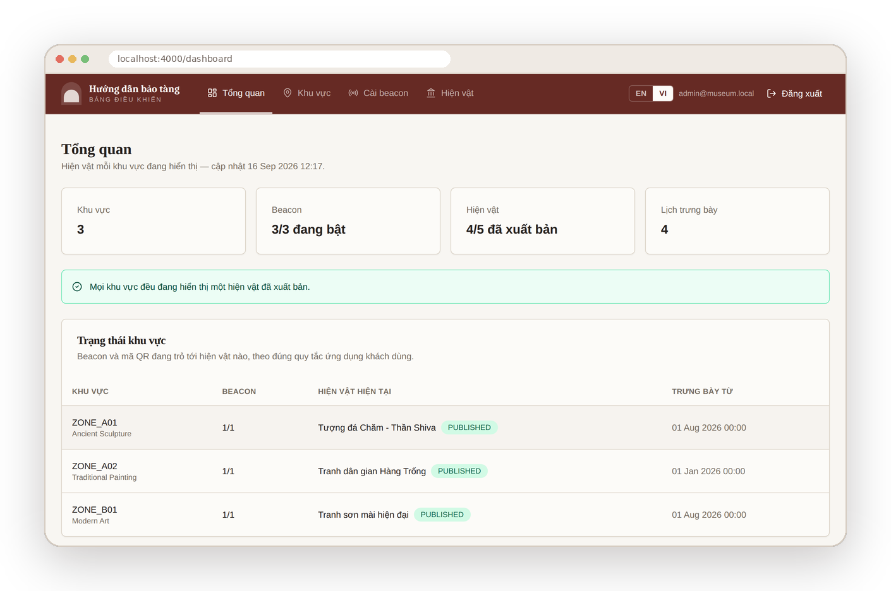
DEMO · MÀN 1
Bảng điều khiển: mỗi khu vực đang hiển thị gì?
Trạng thái trực tiếp
1
Mỗi khu vực trỏ tới hiện vật nào, từ khi nào — dùng đúng quy tắc mà app khách dùng.
Cảnh báo sớm
2
Báo khi có khu vực không trả về hiện vật đã xuất bản, trước khi khách gặp lỗi.
Song ngữ cho nhân viên
3
Giao diện Admin chuyển Việt / Anh; dữ liệu mẫu nạp sẵn bằng lệnh db:seed.
Mở: localhost:4000 → Tổng quan
SMART MUSEUM GUIDE · BÁO CÁO GIỮA KÌ
13 / 20
Notes:
Đăng nhập Admin (tài khoản seed cục bộ). Trang Tổng quan cho biết 3 khu vực, 3 beacon đang bật, 4/5 hiện vật đã xuất bản, và bảng trạng thái trực tiếp. Nhấn mạnh: bảng này dùng cùng ExhibitResolverService với app khách, nên những gì nhân viên thấy chính là những gì khách sẽ nhận.

Slide 14
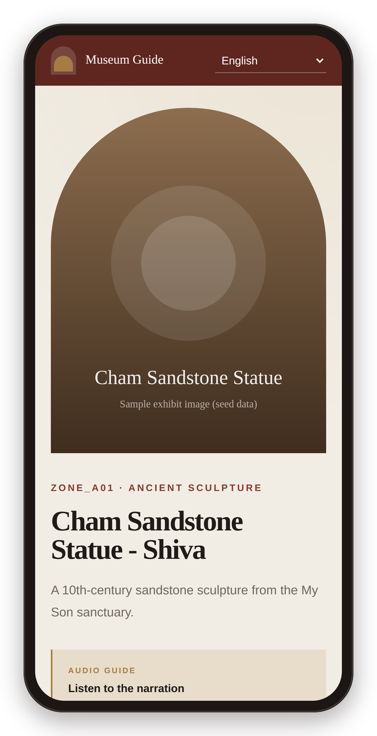
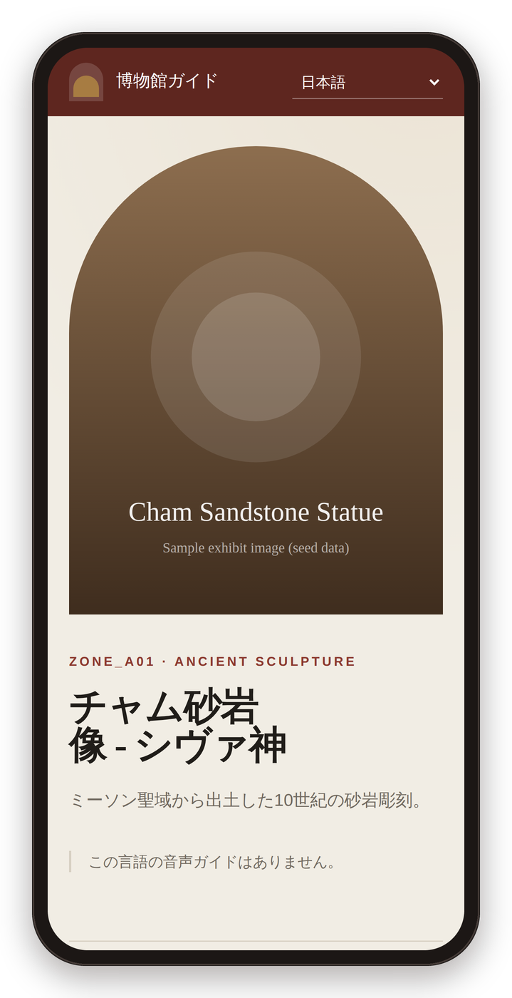
DEMO · MÀN 2
Một mã QR, nhiều ngôn ngữ — không cần cài đặt
KỊCH BẢN
1
Quét QR của ZONE_A01 → trình duyệt mở /q/ZONE_A01
2
Đổi Tiếng Việt → English → 日本語 ngay trên trang
3
Ngôn ngữ chưa có audio: trang báo rõ thay vì im lặng
Thứ tự chọn ngôn ngữ
?lang= trên URL
Lựa chọn đã lưu trước đó
Ngôn ngữ của trình duyệt
Ngôn ngữ mặc định của bảo tàng (vi)
Tiếng Việt
có audio thuyết minh
English
có audio thuyết minh
日本語
có bản dịch, chưa có audio
SMART MUSEUM GUIDE · BÁO CÁO GIỮA KÌ
14 / 20
Notes:
Mở trang web bằng QR (hoặc gõ localhost:4173/q/ZONE_A01). Đổi ngôn ngữ để thấy nội dung tiếng Việt, Anh, Nhật. Bản tiếng Nhật trong dữ liệu mẫu có bản dịch nhưng chưa có audio — giao diện hiển thị thông báo rõ ràng. Nếu ngôn ngữ yêu cầu không có bản dịch, API tự dùng bản dự phòng và gắn cờ translationFallback.

Slide 15
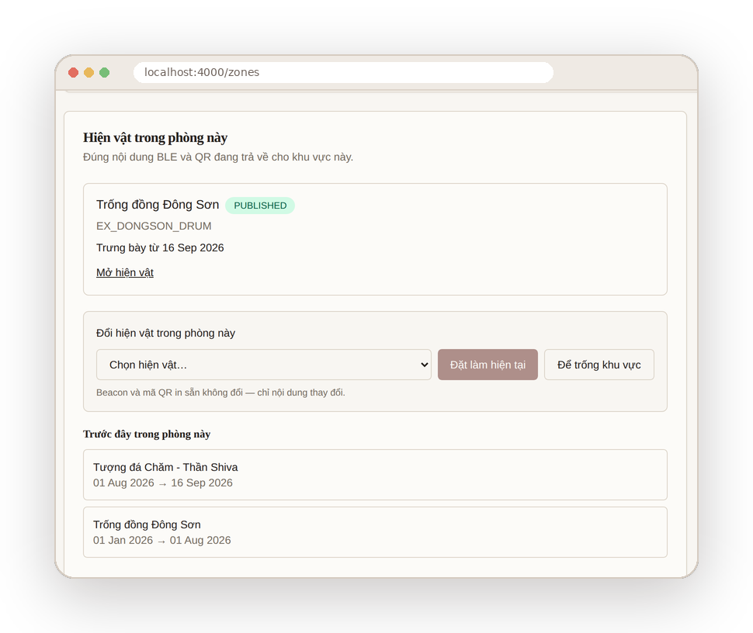
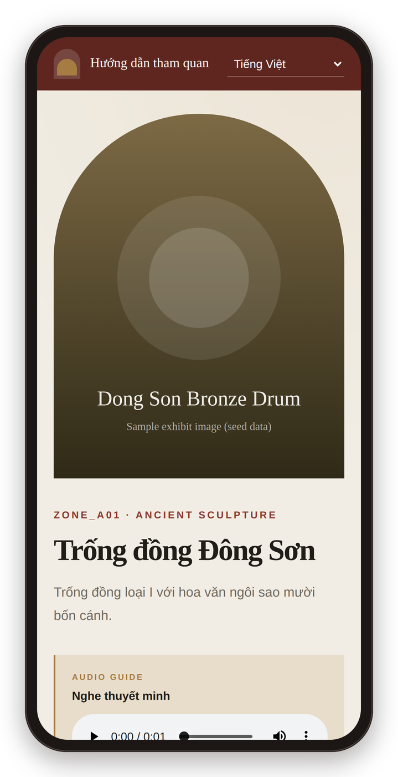
DEMO · MÀN 3
Luân chuyển hiện vật: đổi nội dung, không đụng tới phần cứng
Thao tác của nhân viên: chọn “Trống đồng Đông Sơn” → Đặt làm hiện tại. Bản gán “Tượng đá Chăm” được đóng lại và chuyển vào lịch sử; lần quét tiếp theo nhận ngay nội dung mới.
TRƯỚC
Tượng đá Chăm · /q/ZONE_A01
SAU
Trống đồng Đông Sơn · cùng mã QR
SMART MUSEUM GUIDE · BÁO CÁO GIỮA KÌ
15 / 20
Notes:
Màn demo thể hiện rõ nhất ý tưởng cốt lõi. Mở cùng một mã QR: đang là Tượng đá Chăm. Trong Admin, vào ZONE_A01, chọn Trống đồng Đông Sơn và bấm Đặt làm hiện tại. Tải lại trang QR: nội dung đổi ngay. Phần lịch sử trong Admin cho thấy bản gán cũ được đóng lại chứ không bị xóa (CurrentExhibitPlanner).

Slide 16
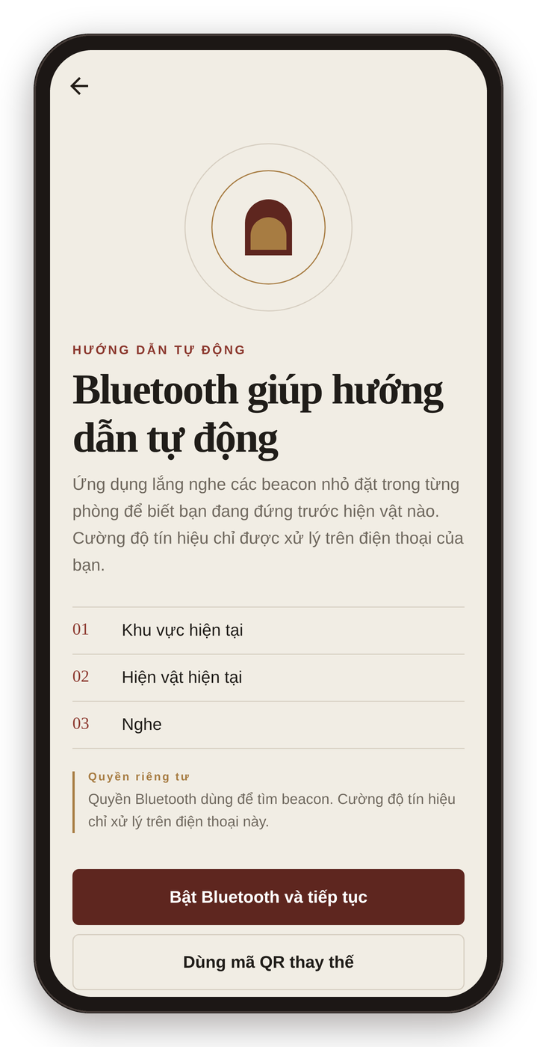
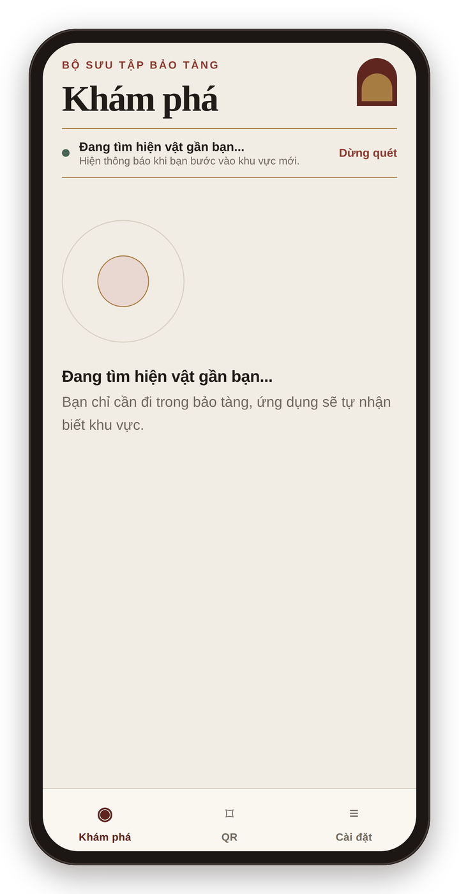
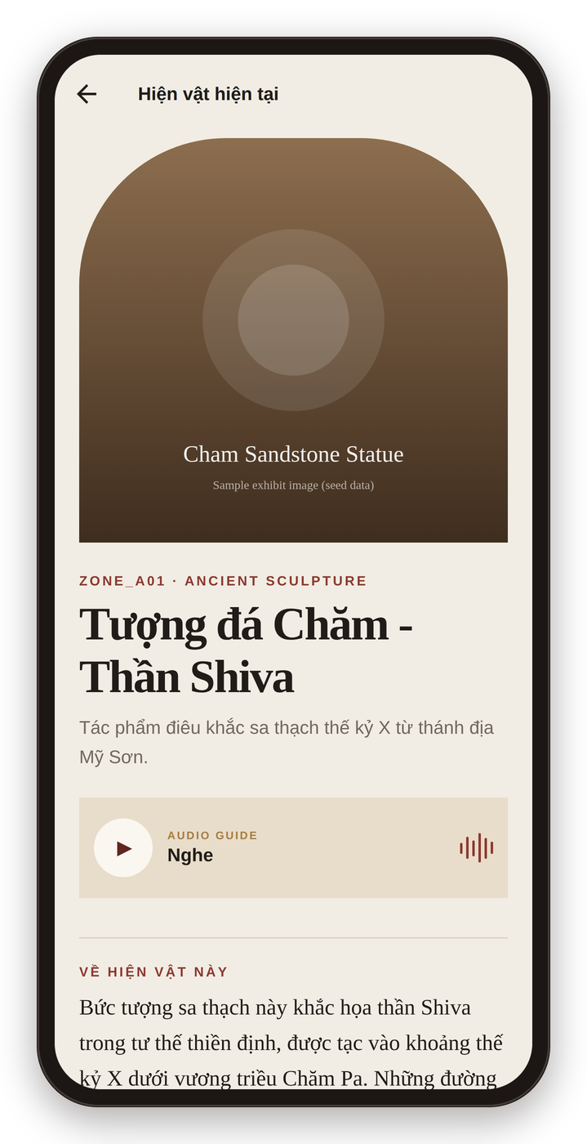
DEMO · MÀN 4
App mobile: tự nhận ra khách đang ở khu vực nào
Ảnh chụp ở chế độ mô phỏng BLE (EXPO_PUBLIC_BLE_SIMULATION=true). Demo với beacon thật cần development build và beacon Minew i3.
1. Cấp quyền
Giải thích rõ: tín hiệu chỉ xử lý trên máy
2. Đang quét
Pipeline BLE xếp hạng beacon mỗi 500 ms
3. Xác nhận khu vực
Sau dwell 3 s: gợi ý nghe thuyết minh
4. Nội dung hiện vật
Mô tả, audio, đổi ngôn ngữ
SMART MUSEUM GUIDE · BÁO CÁO GIỮA KÌ
16 / 20
Notes:
Nếu có điện thoại cài development build và beacon thật: đi vào khu vực và chờ gợi ý. Nếu không, chạy chế độ mô phỏng — tín hiệu giả lập đi qua đúng pipeline SignalProcessor và BeaconZoneDetector như phần cứng thật. Luồng: cấp quyền → quét → sau 3 giây giữ ưu thế thì xác nhận khu vực và hiện gợi ý → mở chi tiết hiện vật, nghe audio. App cũng có tab QR dùng chung API làm phương án dự phòng.

Slide 17


CHẤT LƯỢNG
Kiểm thử: logic cốt lõi tách khỏi giao diện và phần cứng
141
79 · 62
4
unit test đạt
backend · mobile
bước kiểm tra trước commit
15 test suite, chạy bằng Jest
API nghiệp vụ và pipeline BLE
lint · typecheck · test · build
Backend
Mobile
Nguyên tắc thiết kế
advertisement.parser
giải mã Eddystone / iBeacon
signal-processor
median, outlier, trung bình có trọng số
Quyết định là hàm thuần, nhận thời điểm now tường minh
Kiểm thử không cần Bluetooth, cơ sở dữ liệu hay thiết bị
Một quy tắc resolve dùng chung cho BLE, QR và Dashboard
Backend là nơi bảo vệ dữ liệu cuối cùng; UI chỉ kiểm tra để phản hồi nhanh
exhibit-resolver
khoảng nửa mở, chọn bản gán
zone-detector
dwell, hysteresis, cooldown
schedule-conflict
chống chồng lấn lịch
eddystone · ibeacon
phân tích payload quảng bá
current-exhibit.planner
đóng / xóa / tạo bản gán
beacon-registry
so khớp beacon theo payload
exhibit-content
chọn bản dịch dự phòng
qr
đọc mã khu vực từ QR
SMART MUSEUM GUIDE · BÁO CÁO GIỮA KÌ
17 / 20
Notes:
Số liệu lấy từ lần chạy npm test: backend 8 suite / 79 test, mobile 7 suite / 62 test, tất cả đều đạt. Các module được kiểm thử là phần quyết định của hệ thống: giải mã beacon, xử lý tín hiệu, máy trạng thái, quy tắc lịch trưng bày và chọn bản dịch.

Slide 18




TIẾN ĐỘ
Đã làm được gì và còn gì phía trước
ĐÃ HOÀN THÀNH
HẠN CHẾ HIỆN TẠI
KẾ HOẠCH CUỐI KÌ
Backend API và Admin: hiện vật, khu vực, beacon, gán trưng bày, lịch sử
Dịch tự động và tạo audio thuyết minh (OpenAI, tùy chọn)
Visitor Web mở bằng QR, đa ngôn ngữ
App mobile: pipeline BLE, chế độ mô phỏng, QR dự phòng
Dữ liệu mẫu và 141 unit test
Chưa thử nghiệm thực địa với nhiều phòng và đông người
Tham số BLE mới là giá trị khởi điểm, chưa hiệu chỉnh
Chưa phát hiện khu vực khi app chạy nền
Quét beacon từ Admin chỉ chạy khi API đặt trên macOS
Ảnh, audio còn là dữ liệu mẫu; media lưu cục bộ
Lắp beacon thật tại không gian thử nghiệm nhiều khu vực
Đo và hiệu chỉnh dwell, hysteresis, minRssi theo từng phòng
Nghiên cứu iBeacon region monitoring cho chế độ nền trên iOS
Thay dữ liệu mẫu bằng tư liệu thật
Đánh giá với người dùng và hoàn thiện báo cáo
SMART MUSEUM GUIDE · BÁO CÁO GIỮA KÌ
18 / 20
Notes:
Trình bày trung thực: phần mềm đã có đủ luồng chính và chạy được với dữ liệu mẫu, nhưng chưa có thử nghiệm thực địa. Kế hoạch cuối kì tập trung vào đo đạc, hiệu chỉnh và đánh giá với người dùng. (Nhóm điều chỉnh các mục cho khớp phân công thực tế.)

Slide 19
HƯỚNG ĐÁNH GIÁ
Đề xuất cách đo hiệu quả ở giai đoạn cuối kì
Chỉ số | Cách đo | Câu hỏi cần trả lời
Độ chính xác nhận diện zone | Đi theo lộ trình định sẵn, so zone thực tế (ground truth) với zone app xác nhận | Hệ thống có đưa đúng nội dung?
Thời gian xác nhận | Tính từ lúc bước qua ranh giới khu vực tới lúc hiện gợi ý (giây) | Trải nghiệm có đủ nhanh?
Số lần “nhảy vùng” sai | Đứng và đi dọc ranh giới hai khu vực, đếm số lần đổi zone không mong muốn | Hysteresis và dwell có hiệu quả?
So sánh cấu hình | Thay dwell (1–5 s), hysteresis (0–8 dB), kiểu làm mượt (median · mean · weighted) | Chọn tham số dựa trên dữ liệu đo
Khả năng sử dụng | Bảng hỏi SUS và phỏng vấn ngắn với khách tham gia thử nghiệm | Khách có thấy hữu ích, dễ dùng?
Các chỉ số trên là đề xuất — nhóm rất mong nhận góp ý của Thầy/Cô để hoàn thiện phương pháp đánh giá.
SMART MUSEUM GUIDE · BÁO CÁO GIỮA KÌ
19 / 20
Notes:
Slide dành cho hội đồng: đề xuất cách đánh giá định lượng cho phần nhận diện vị trí và định tính cho trải nghiệm người dùng. So sánh cấu hình là một dạng ablation cho các tham số của máy trạng thái. Chủ động xin góp ý về phương pháp.

Slide 20
TỔNG KẾT
Beacon và QR đứng yên —
nội dung chuyển động.
Smart Museum Guide đưa nội dung đa ngôn ngữ tới đúng khu vực khách đang đứng, và cho phép bảo tàng thay đổi trưng bày chỉ bằng một thao tác.
Cảm ơn Thầy/Cô và các bạn đã lắng nghe
Hỏi & Đáp · Rất mong nhận được góp ý
github.com/huynhphatloi/smart-museum-guide
Notes:
Tóm tắt một câu: hạ tầng đứng yên, nội dung chuyển động. Cảm ơn và mời đặt câu hỏi. Chuẩn bị sẵn các câu hỏi dễ gặp: vì sao không dùng GPS/Wi-Fi (trong nhà, độ chính xác theo phòng), vì sao không dùng ML cho RSSI (dữ liệu ít, cần giải thích được), xử lý khi beacon hết pin (QR dự phòng, Admin bật/tắt beacon).

